Slide 1









Slide 2



GAME HỘP QUÀ MAY MẮN

Slide 3




Slide 4
cuộn chỉ

Slide 5
quả chuông

Slide 6
chuồn chuồn

Slide 7


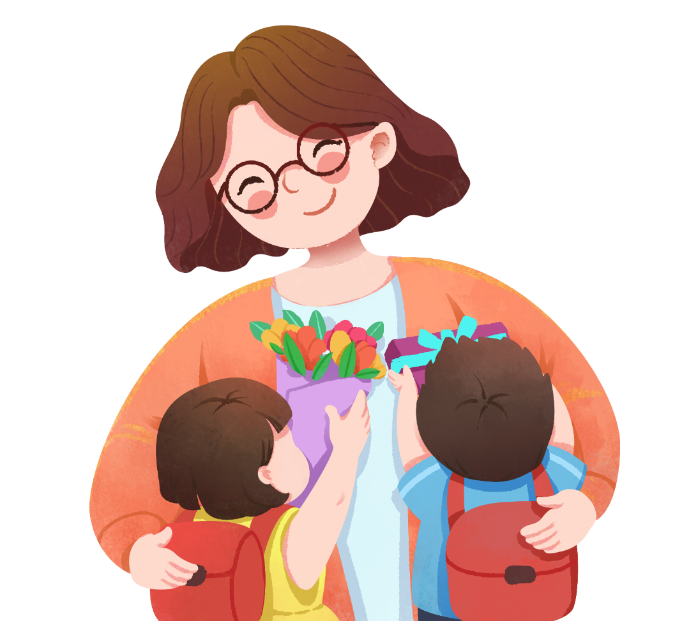


Bài 69
ươi ươu

Slide 8



Slide 9
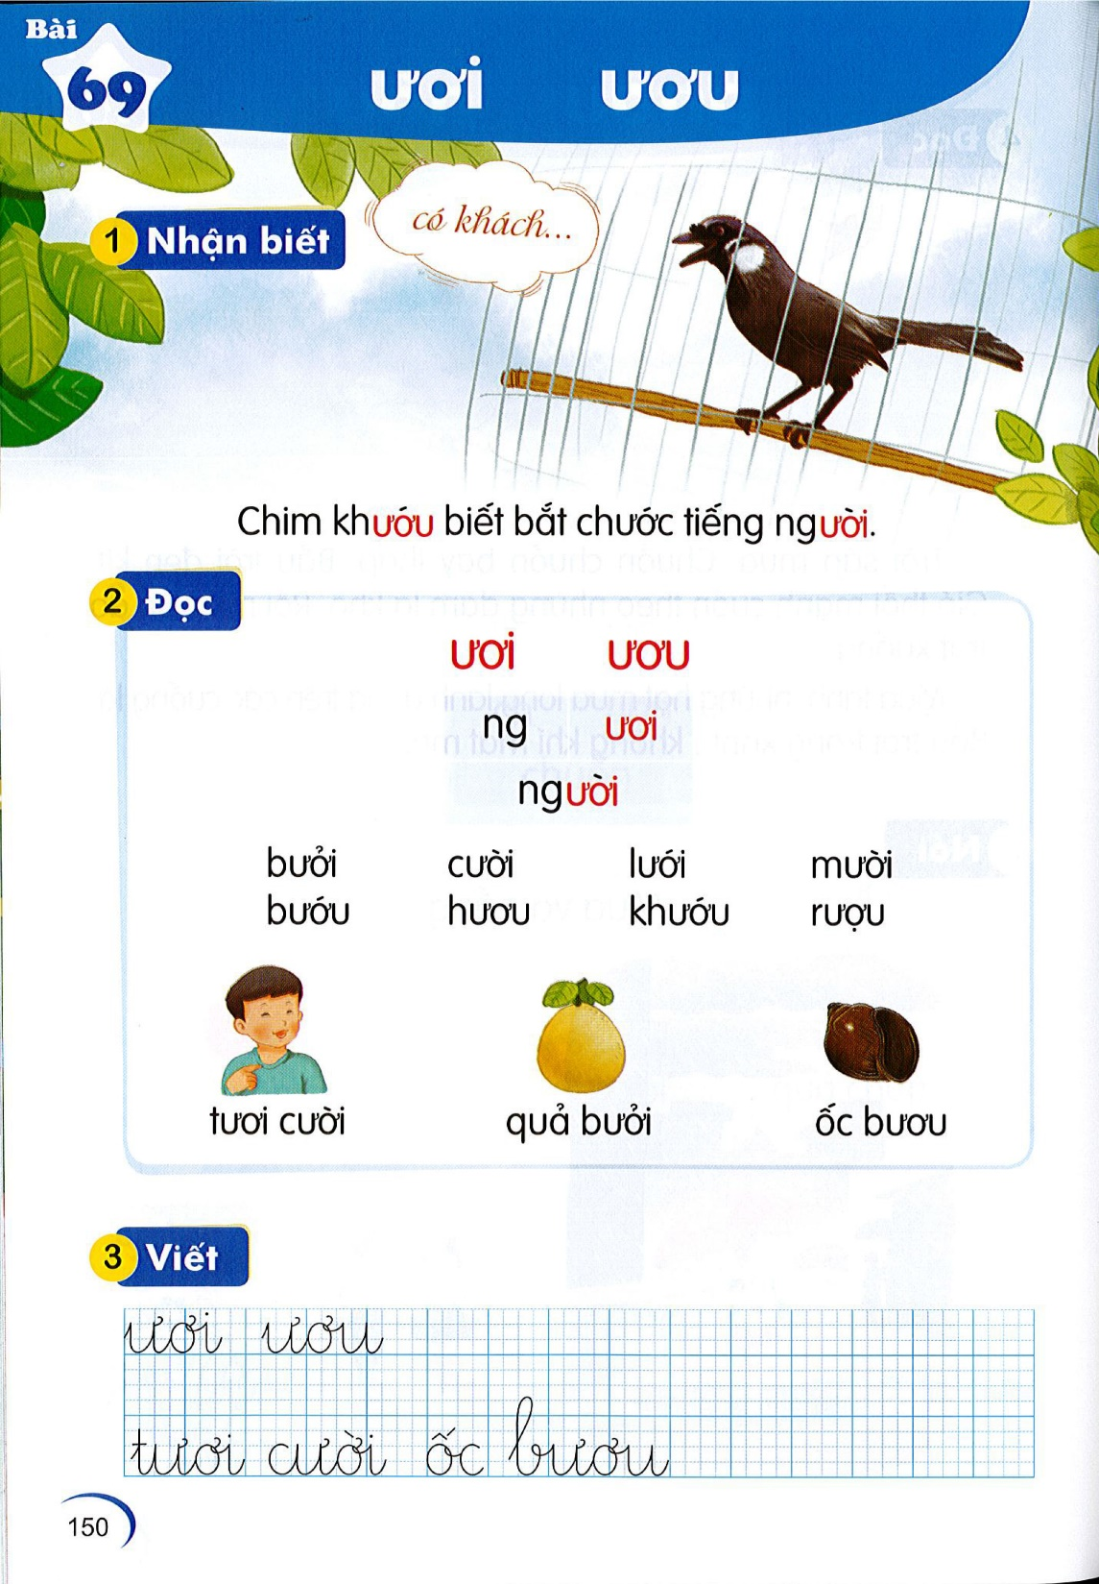
6
ướu
ười
Chim khướu biết bắt chước tiếng người.

Slide 10
So sánh
i
ươ
u
ươi
ươ
ươu
ươi

Slide 11
Đọc
2
ươi
ươu
ng
ươi
̀
ngươi

Slide 12
Thi tìm tiếng có chứa vần ươi, ươu

Slide 13
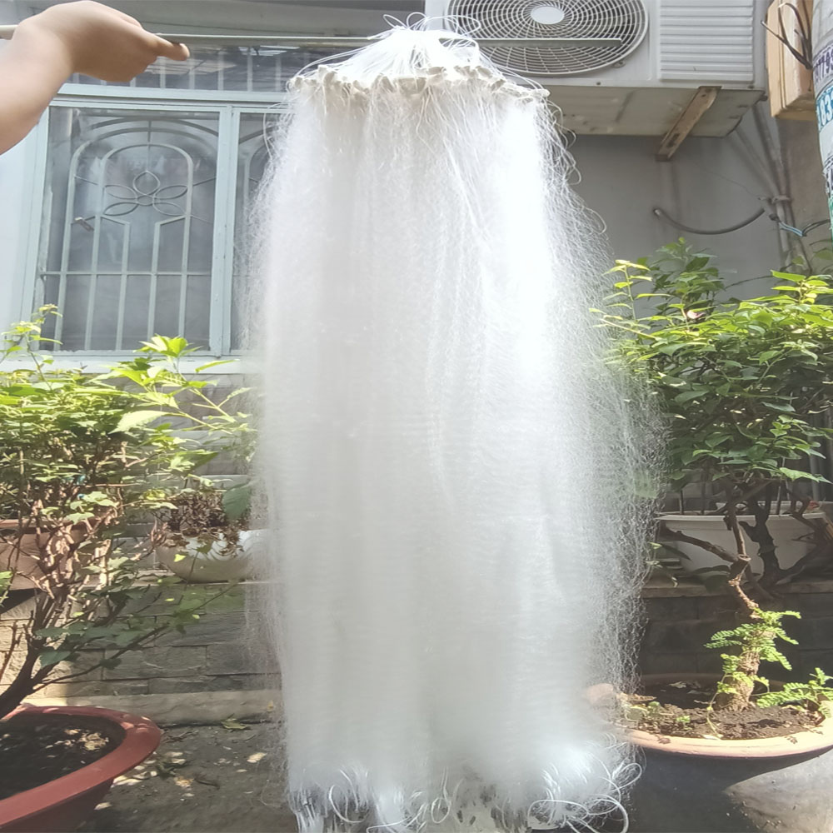
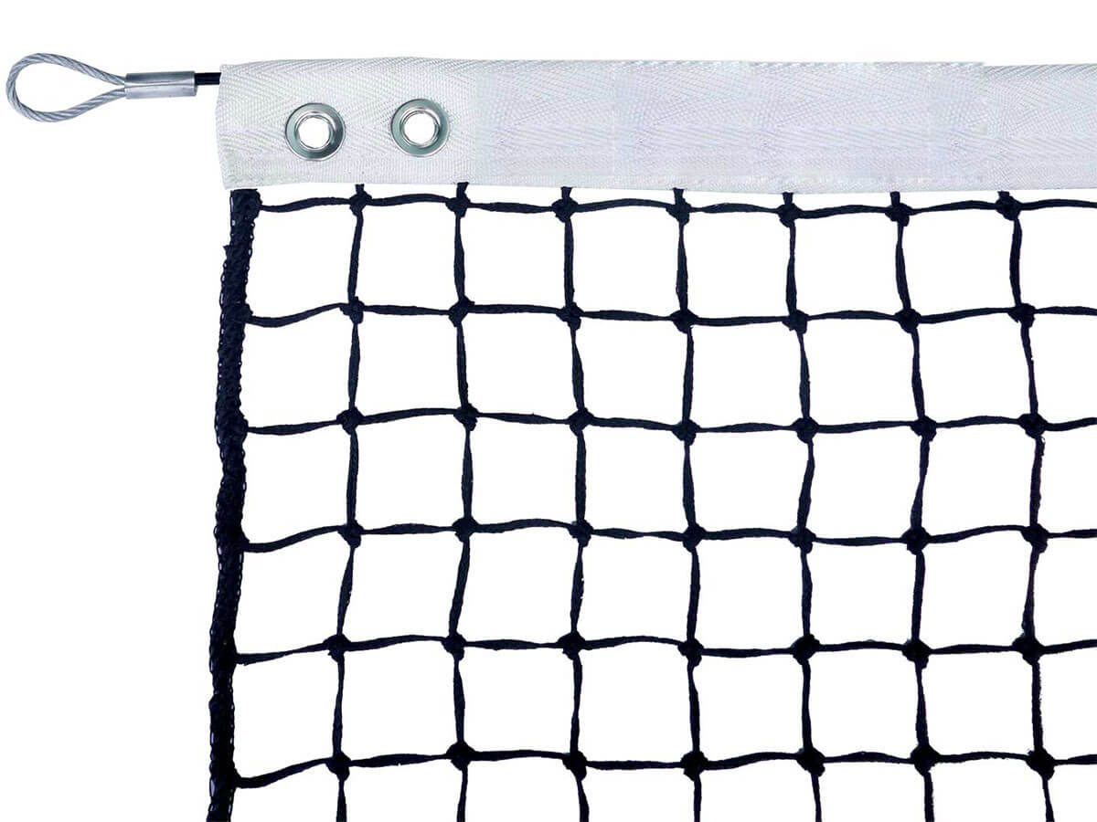
ươi
ươi
ươi
ươi
bưởi
cười
lưới
mười
Notes:
Cuốc: danh từ và động từ

Slide 14
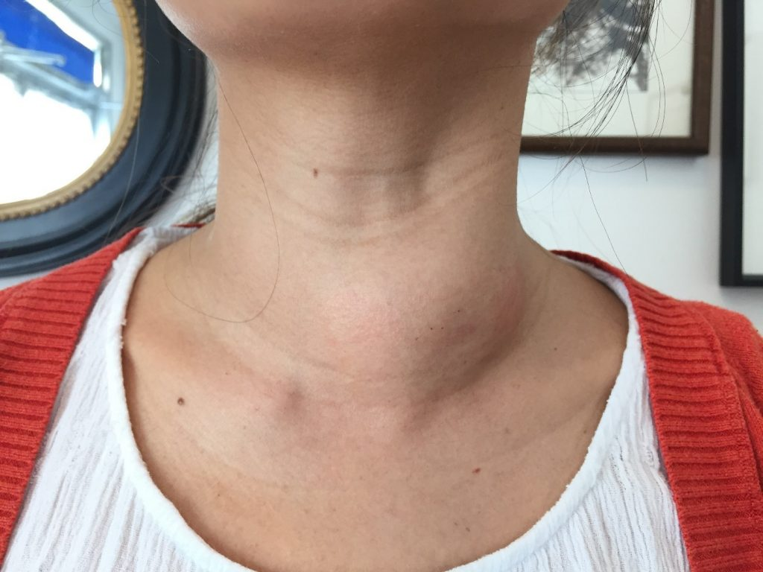
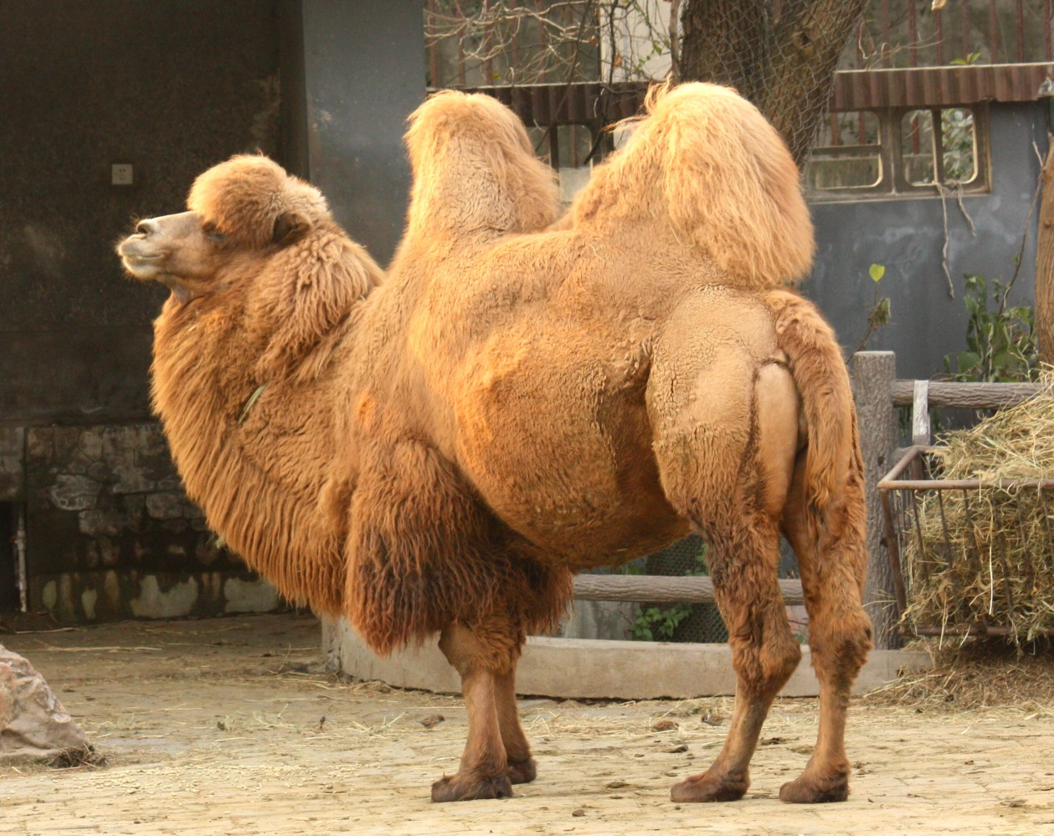
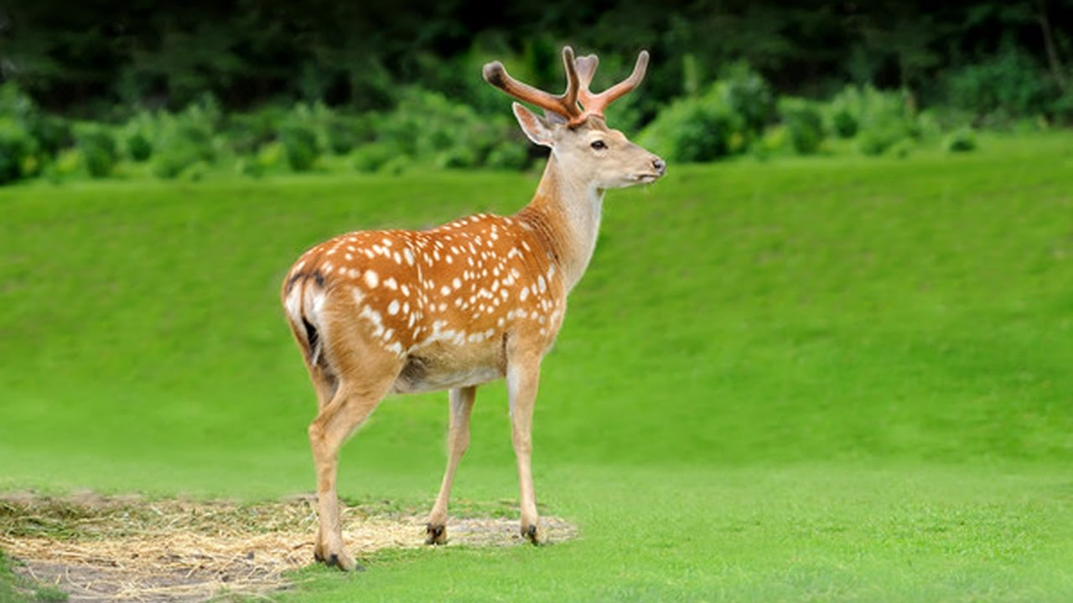
ươu
ươu
ươu
ươu
bướu
hươu
khướu
rượu
Notes:
Bướu: u nổi trên cơ thể

Slide 15
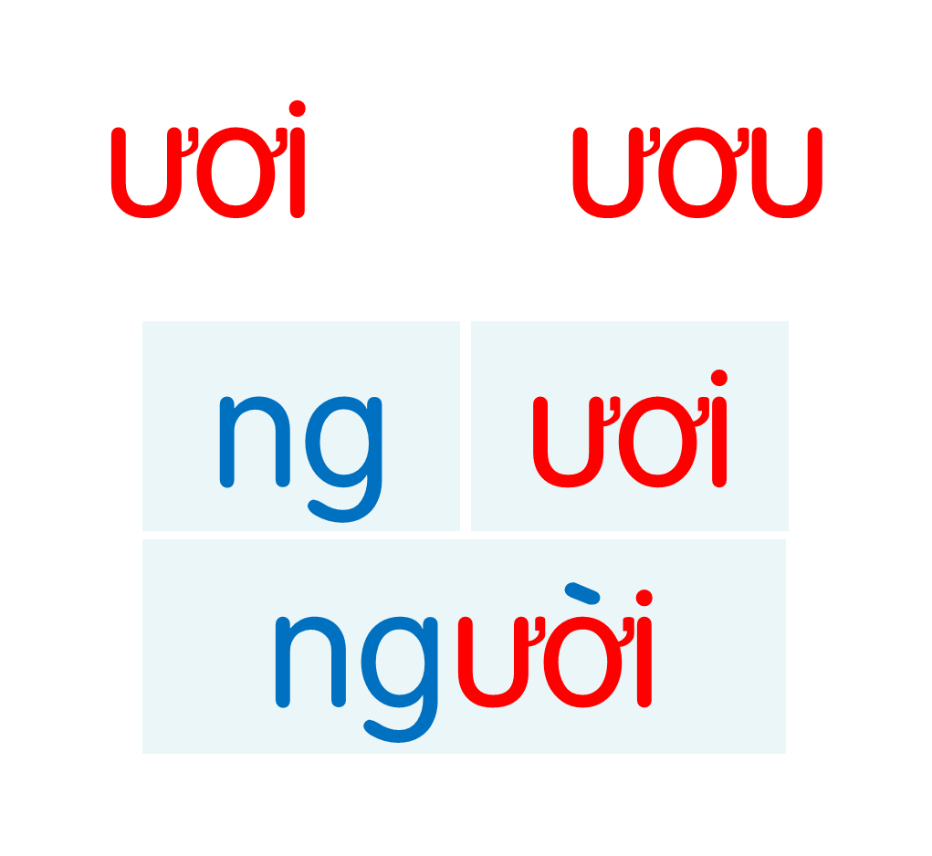
ươi
ươi
ươi
ươi
bưởi
cười
lưới
mười
ươu
ươu
ươu
ươu
bướu
hươu
khướu
rượu
Notes:
Ôn lại

Slide 16
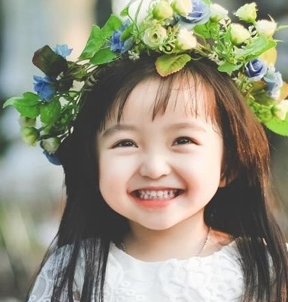
tươi cười
ươi
ươi
Notes:
Hay còn gọi là CHIM ĐA ĐA

Slide 17
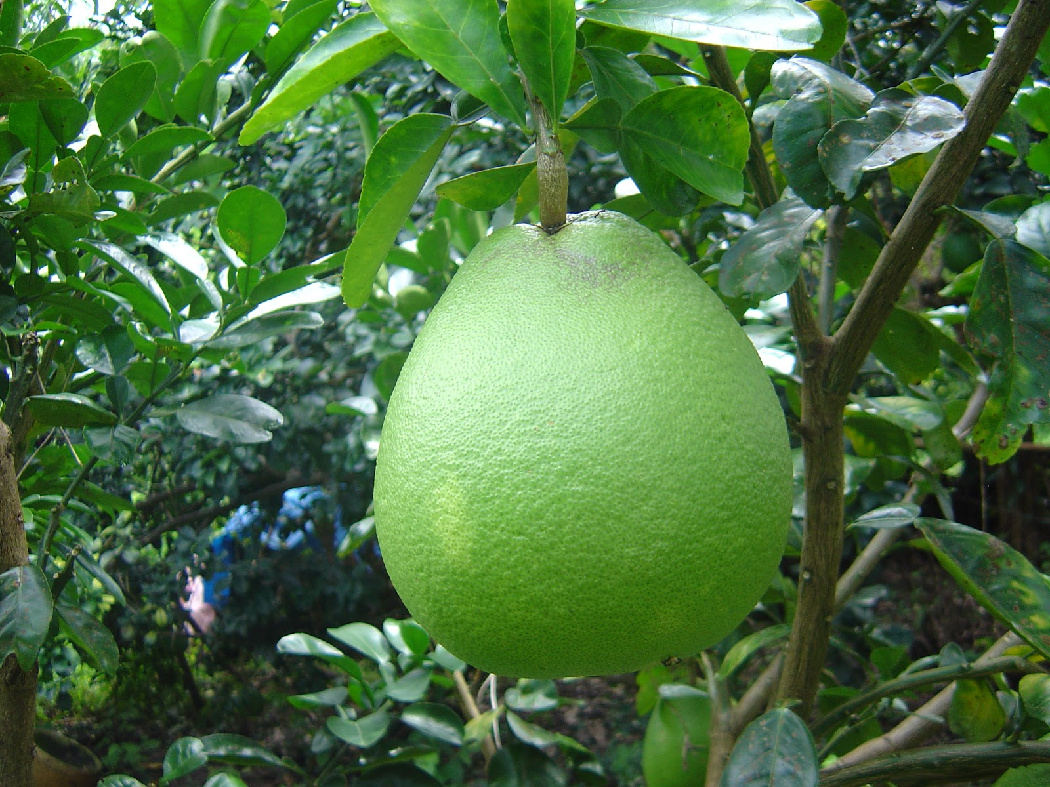
ươi
quả bưởi

Slide 18
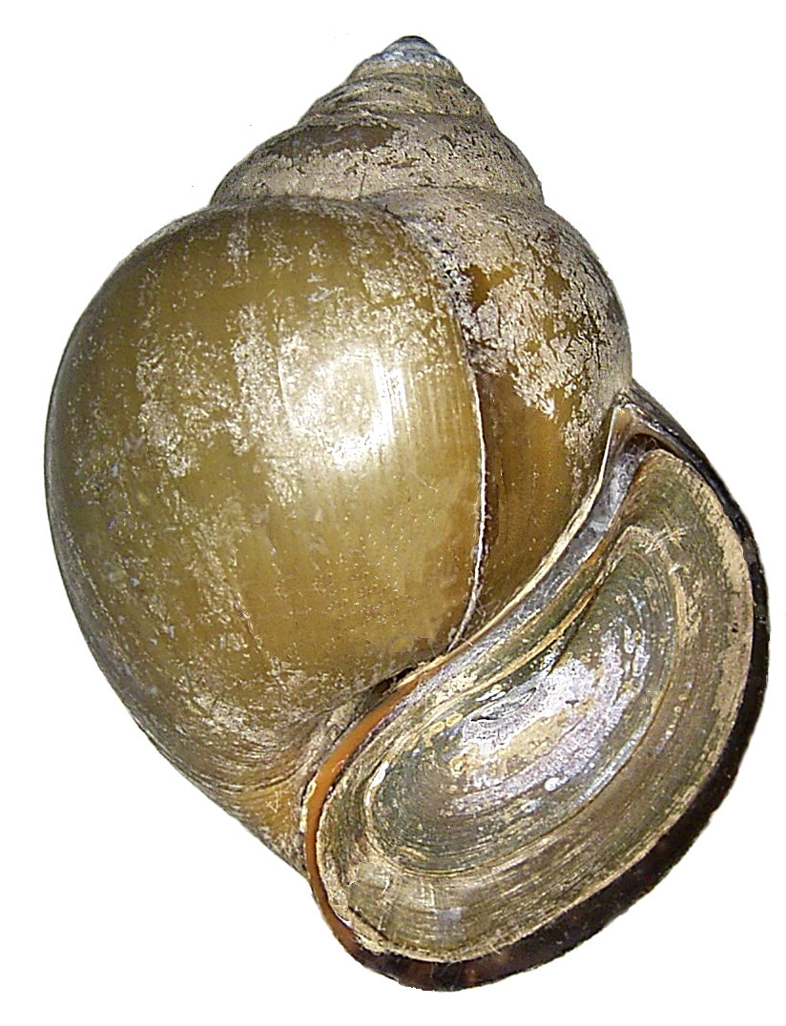
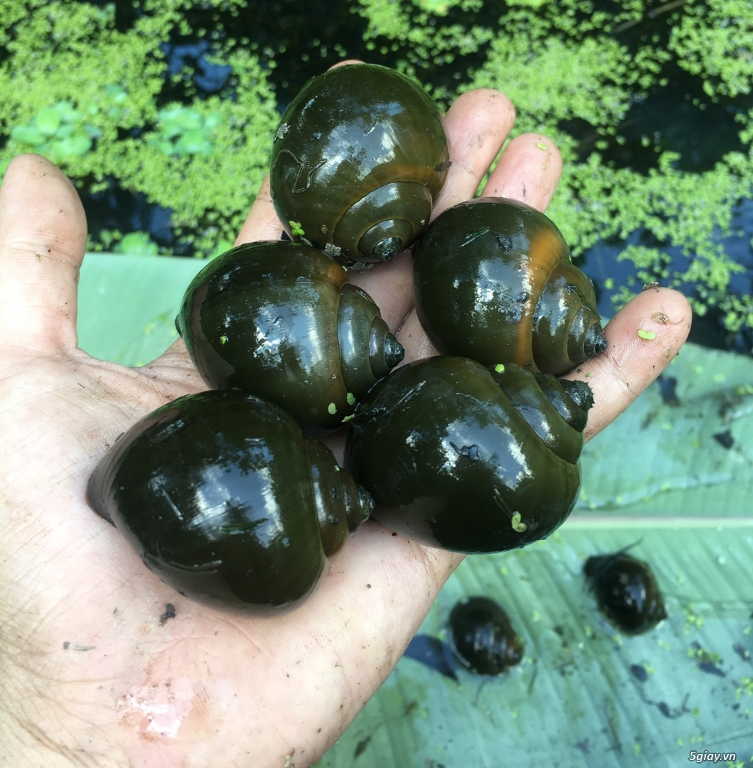
ốc bươu
ươu

Slide 19


tươi cười
quả bưởi
ốc bươu

Slide 20
bưởi
cười
lưới
mười
bướu
hươu
khướu
rượu
tươi cười
quả bưởi
ốc bươu
Notes:
Ôn lại

Slide 21

3
Viết

Slide 22

3
Viết

Slide 23
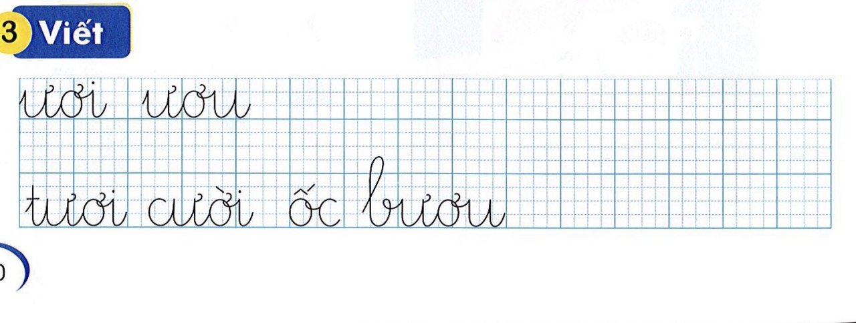

Slide 24







